Slide 1
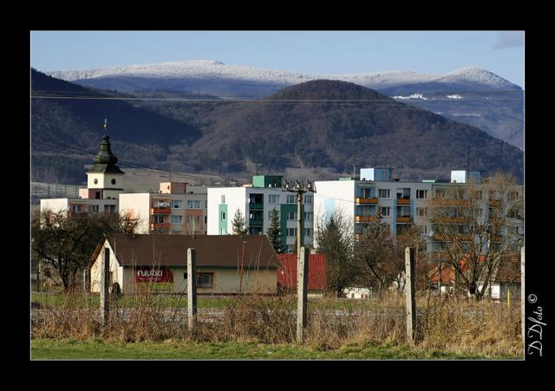
Hliník nad Hronom

Slide 2
Pamätník obetiam prvej svetovej vojny
Mená 31 padlých v prvej svetovej vojne nesie pamätník nachádzajúci sa v Parku SNP v Hliníku nad Hronom.
Pamätník obetiam tejto vojny pochádza z roku 1931 a jeho autorom je hlinícky rodák, akademický sochár, medailér a pedagóg Ladislav Majerský.
Pamätník je vyrobený z bronzu.

Slide 3
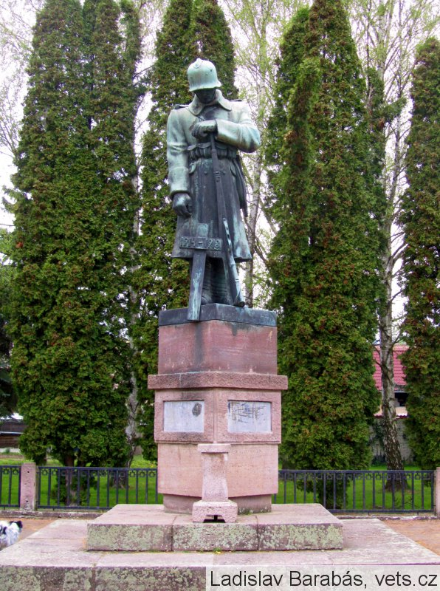
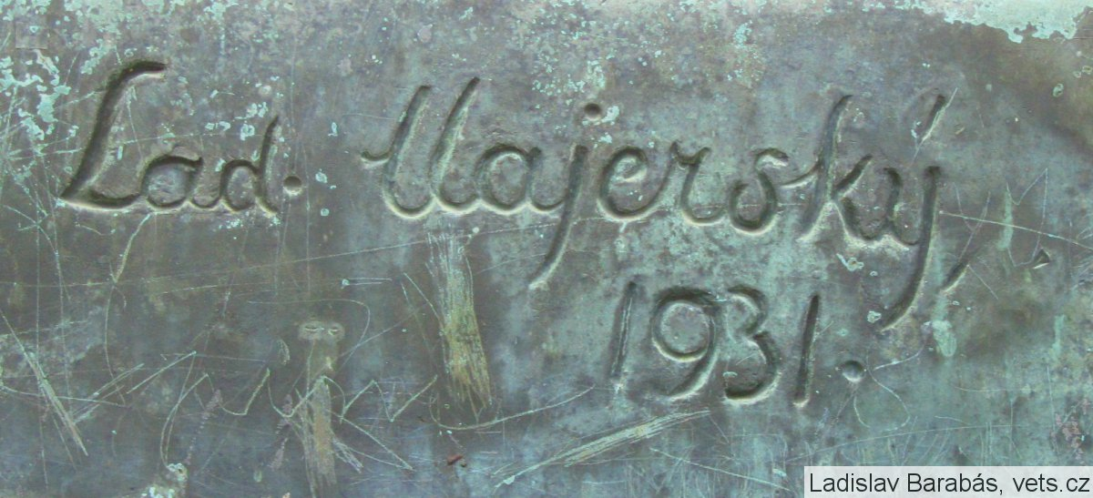
Pravdepodobne ešte počas druhej svetovej vojny ho zasiahla časť delostreleckého granátu a soche vojaka v nadživotnej veľkosti odtrhla ruku.
Preto bola robená v neďalekých vyhnianskych strojárňach aj generálna oprava pamätníka.

Slide 4
Ďakujem za pozornosť
Zdroje:
http://www3.teraz.sk/regiony/prva-svetova-vojna-obete-hlinik/91998-clanok.html

